Slide 1
A FRANCIA NYELV OKTATÁSA AZ EÖTVÖS GYAKORLÓBAN
Iskolánkban 1989-től választható a francia nyelv az idegen nyelvek közül.

Slide 2
VOLT EGYSZER EGY KIS BÉKA…
1991-ben kezdtük el a korai, kisiskolás kori nyelvoktatást a Francia Intézet támogatásával egy életkorhoz illeszkedő, hatékony módszer segítségével.
https://www.librairiedialogues.fr/livre/21111-il-etait-une-petite-grenouille-1livre-de-l-eleve-sylvie-toux-jacky-girardet-joelle-schelle-mer--cle-international
https://www.cle-international.com/il-etait-une-petite-grenouille-niveau-2-livre-de-l-eleve-9782190335155.html

Slide 3
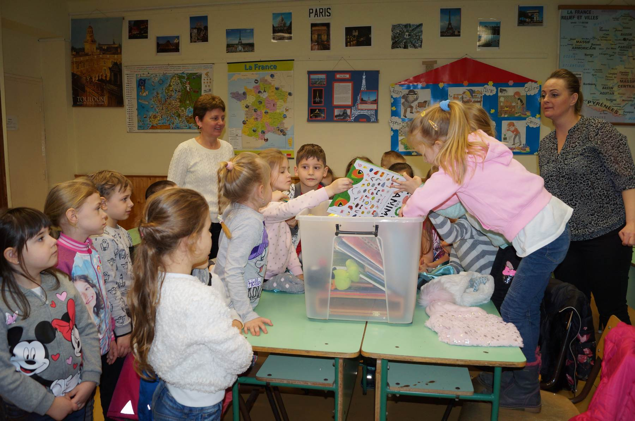
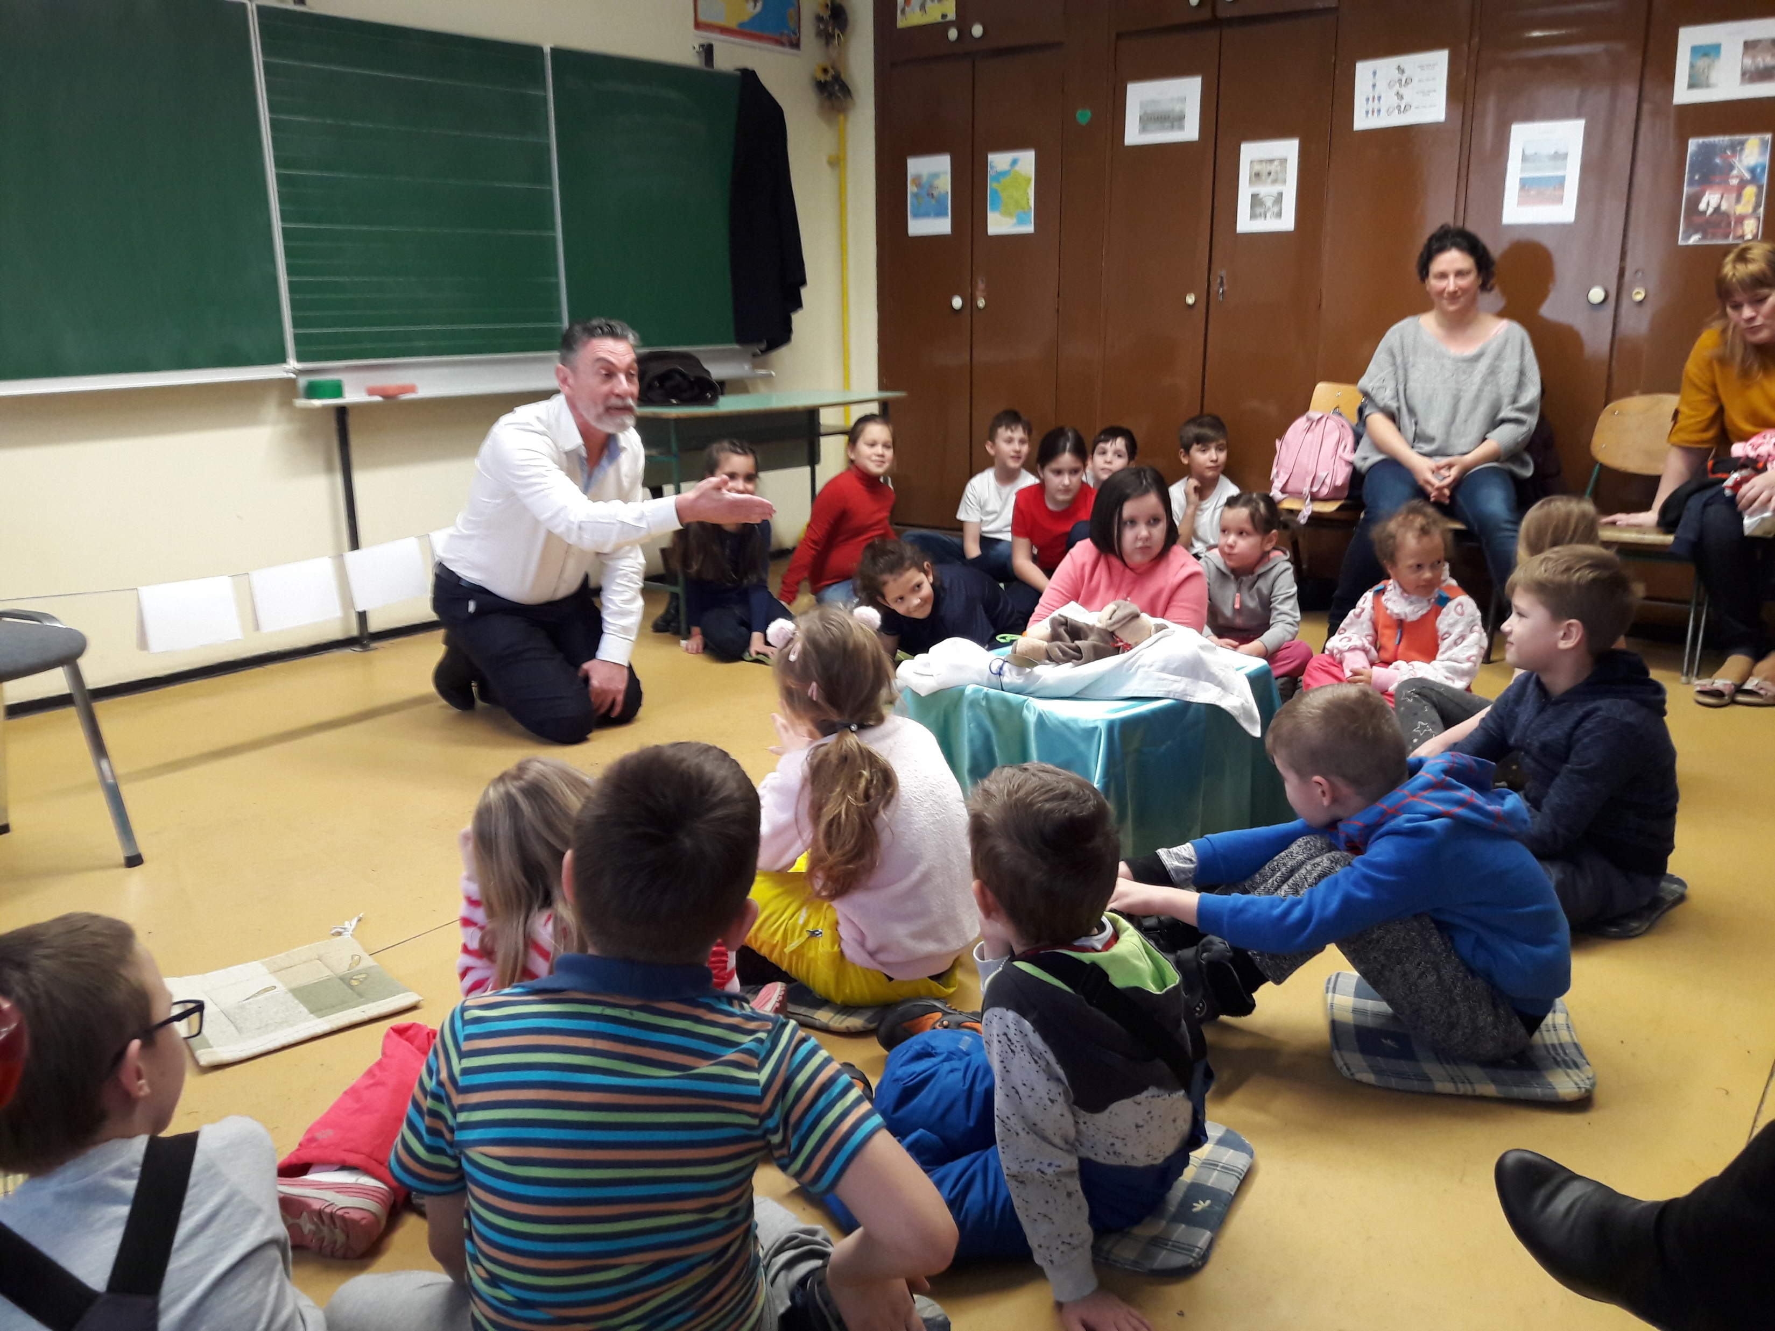
A francia nyelv tanulására első osztálytól van lehetőség az intézményben. Napjainkban a Les Loustics módszert alkalmazzuk. A könyv szerzője Hugues Denisot úr, a Francia Intézet korábbi nyelvi attaséja többször tartott órákat a kisiskolásainknak, hogy megismertesse a gyerekeket és a szülőket az új módszerrel.
https://www.hachettefle.com/enfants-et-preados/les-loustics-1/les-loustics-1-livre-de-leleve

Slide 4
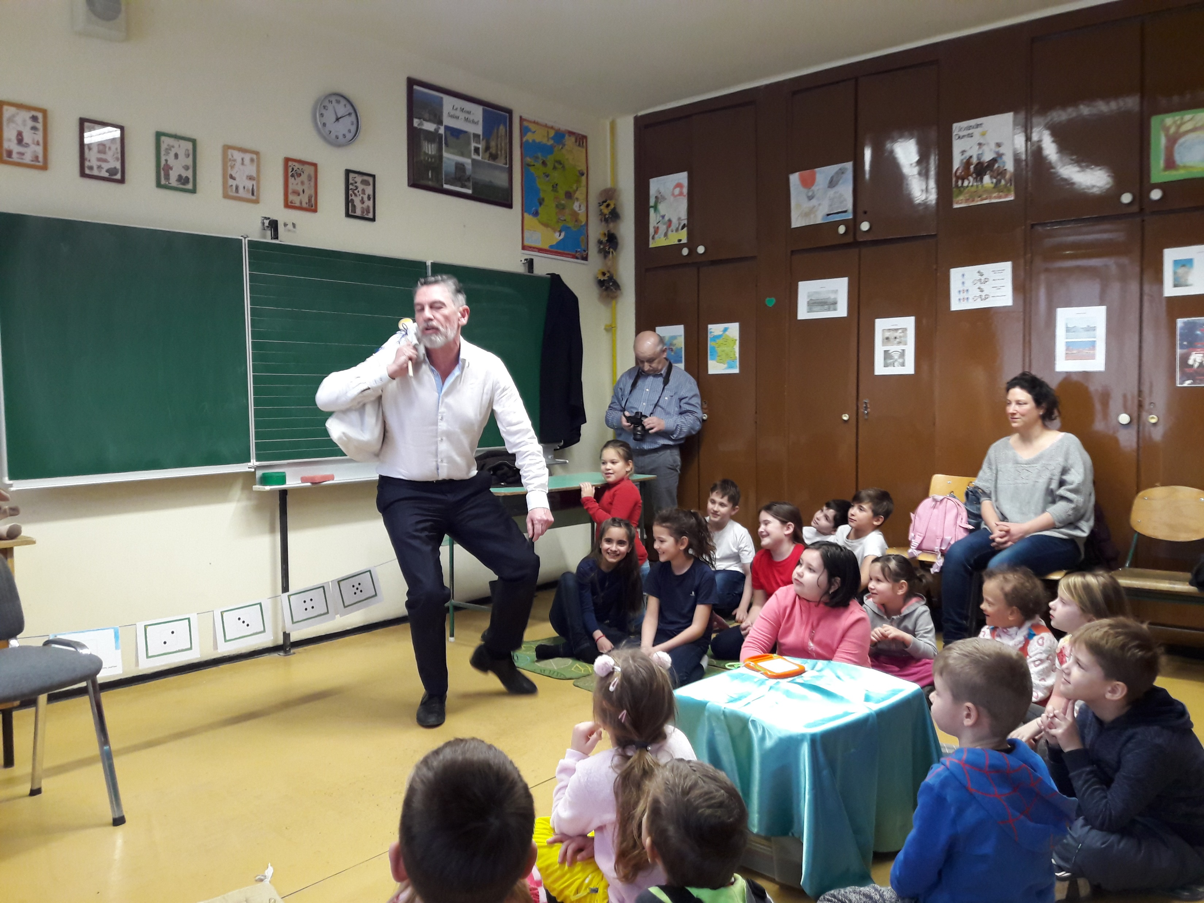
A gimnáziumi képzésben felmenő rendszerben lehet folytatni a nyelv tanulását, illetve második idegen nyelvként is választható.

Slide 5
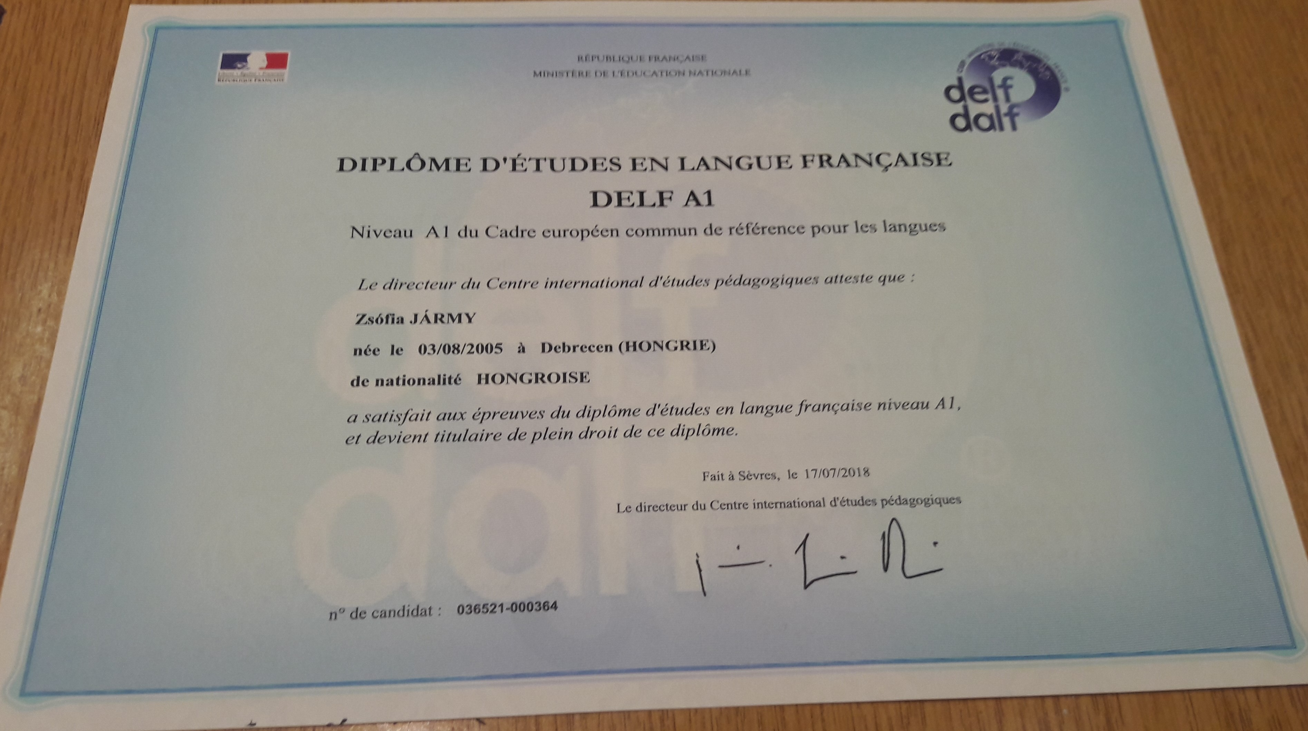
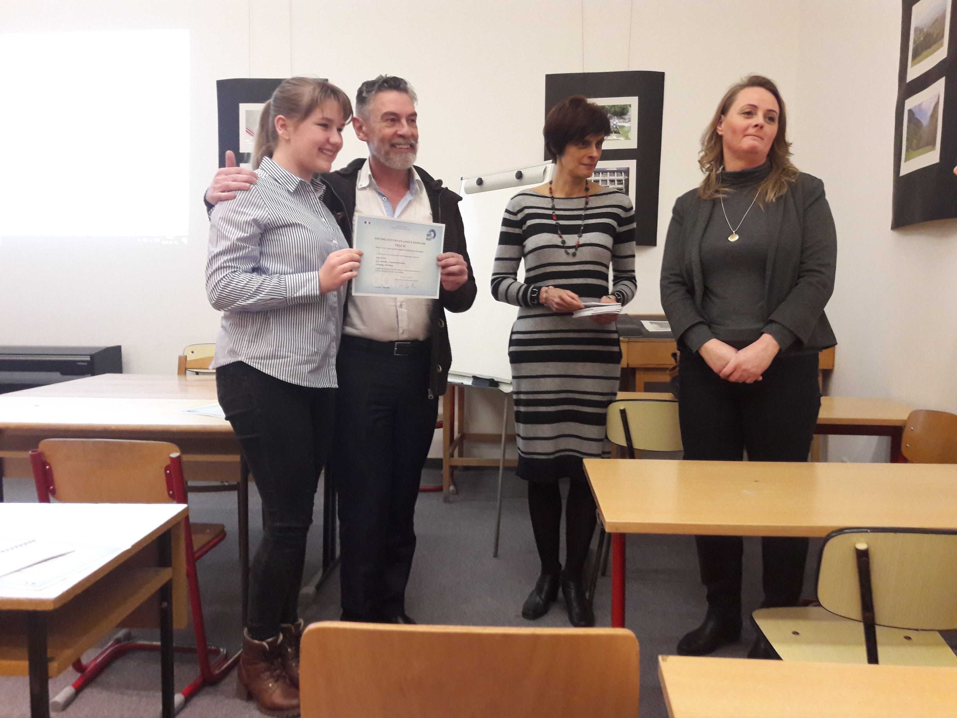
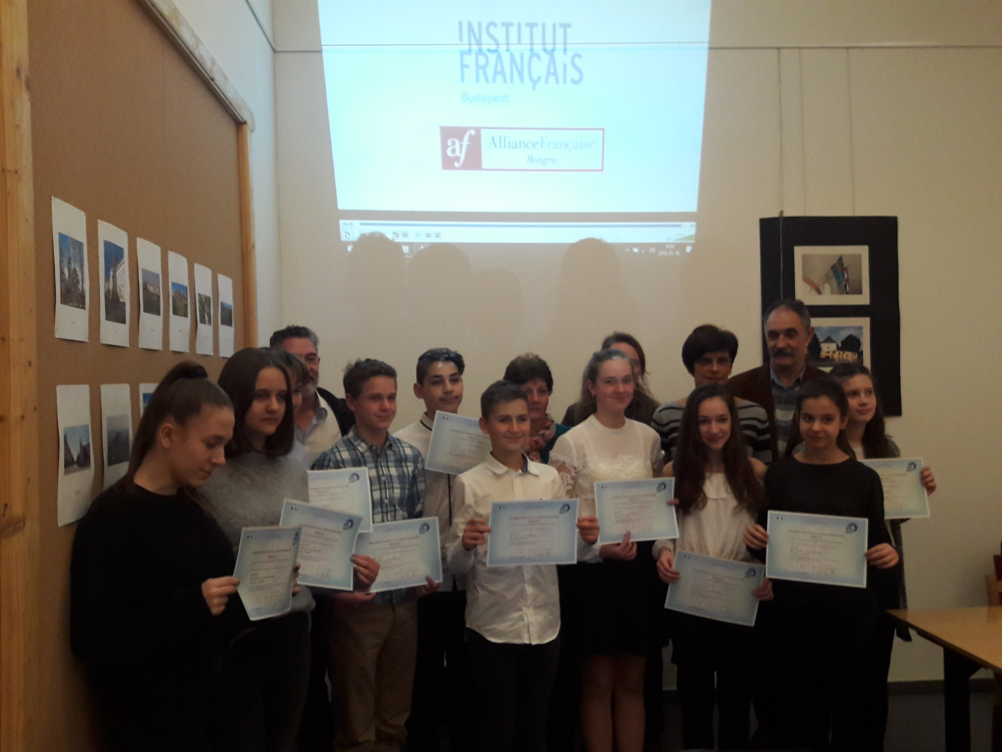
Tizedik és tizenegyedik osztályban a sikeres osztályozó vizsga után több tanuló előrehozott érettségi vizsgára jelentkezik. Próbaérettségit és próbanyelvvizsgát minden tanévben szervezünk, ezzel segítve a tanulók sikeres szereplését a későbbi vizsgákon.

Slide 6
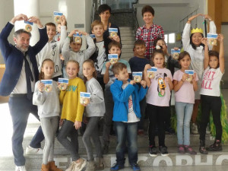
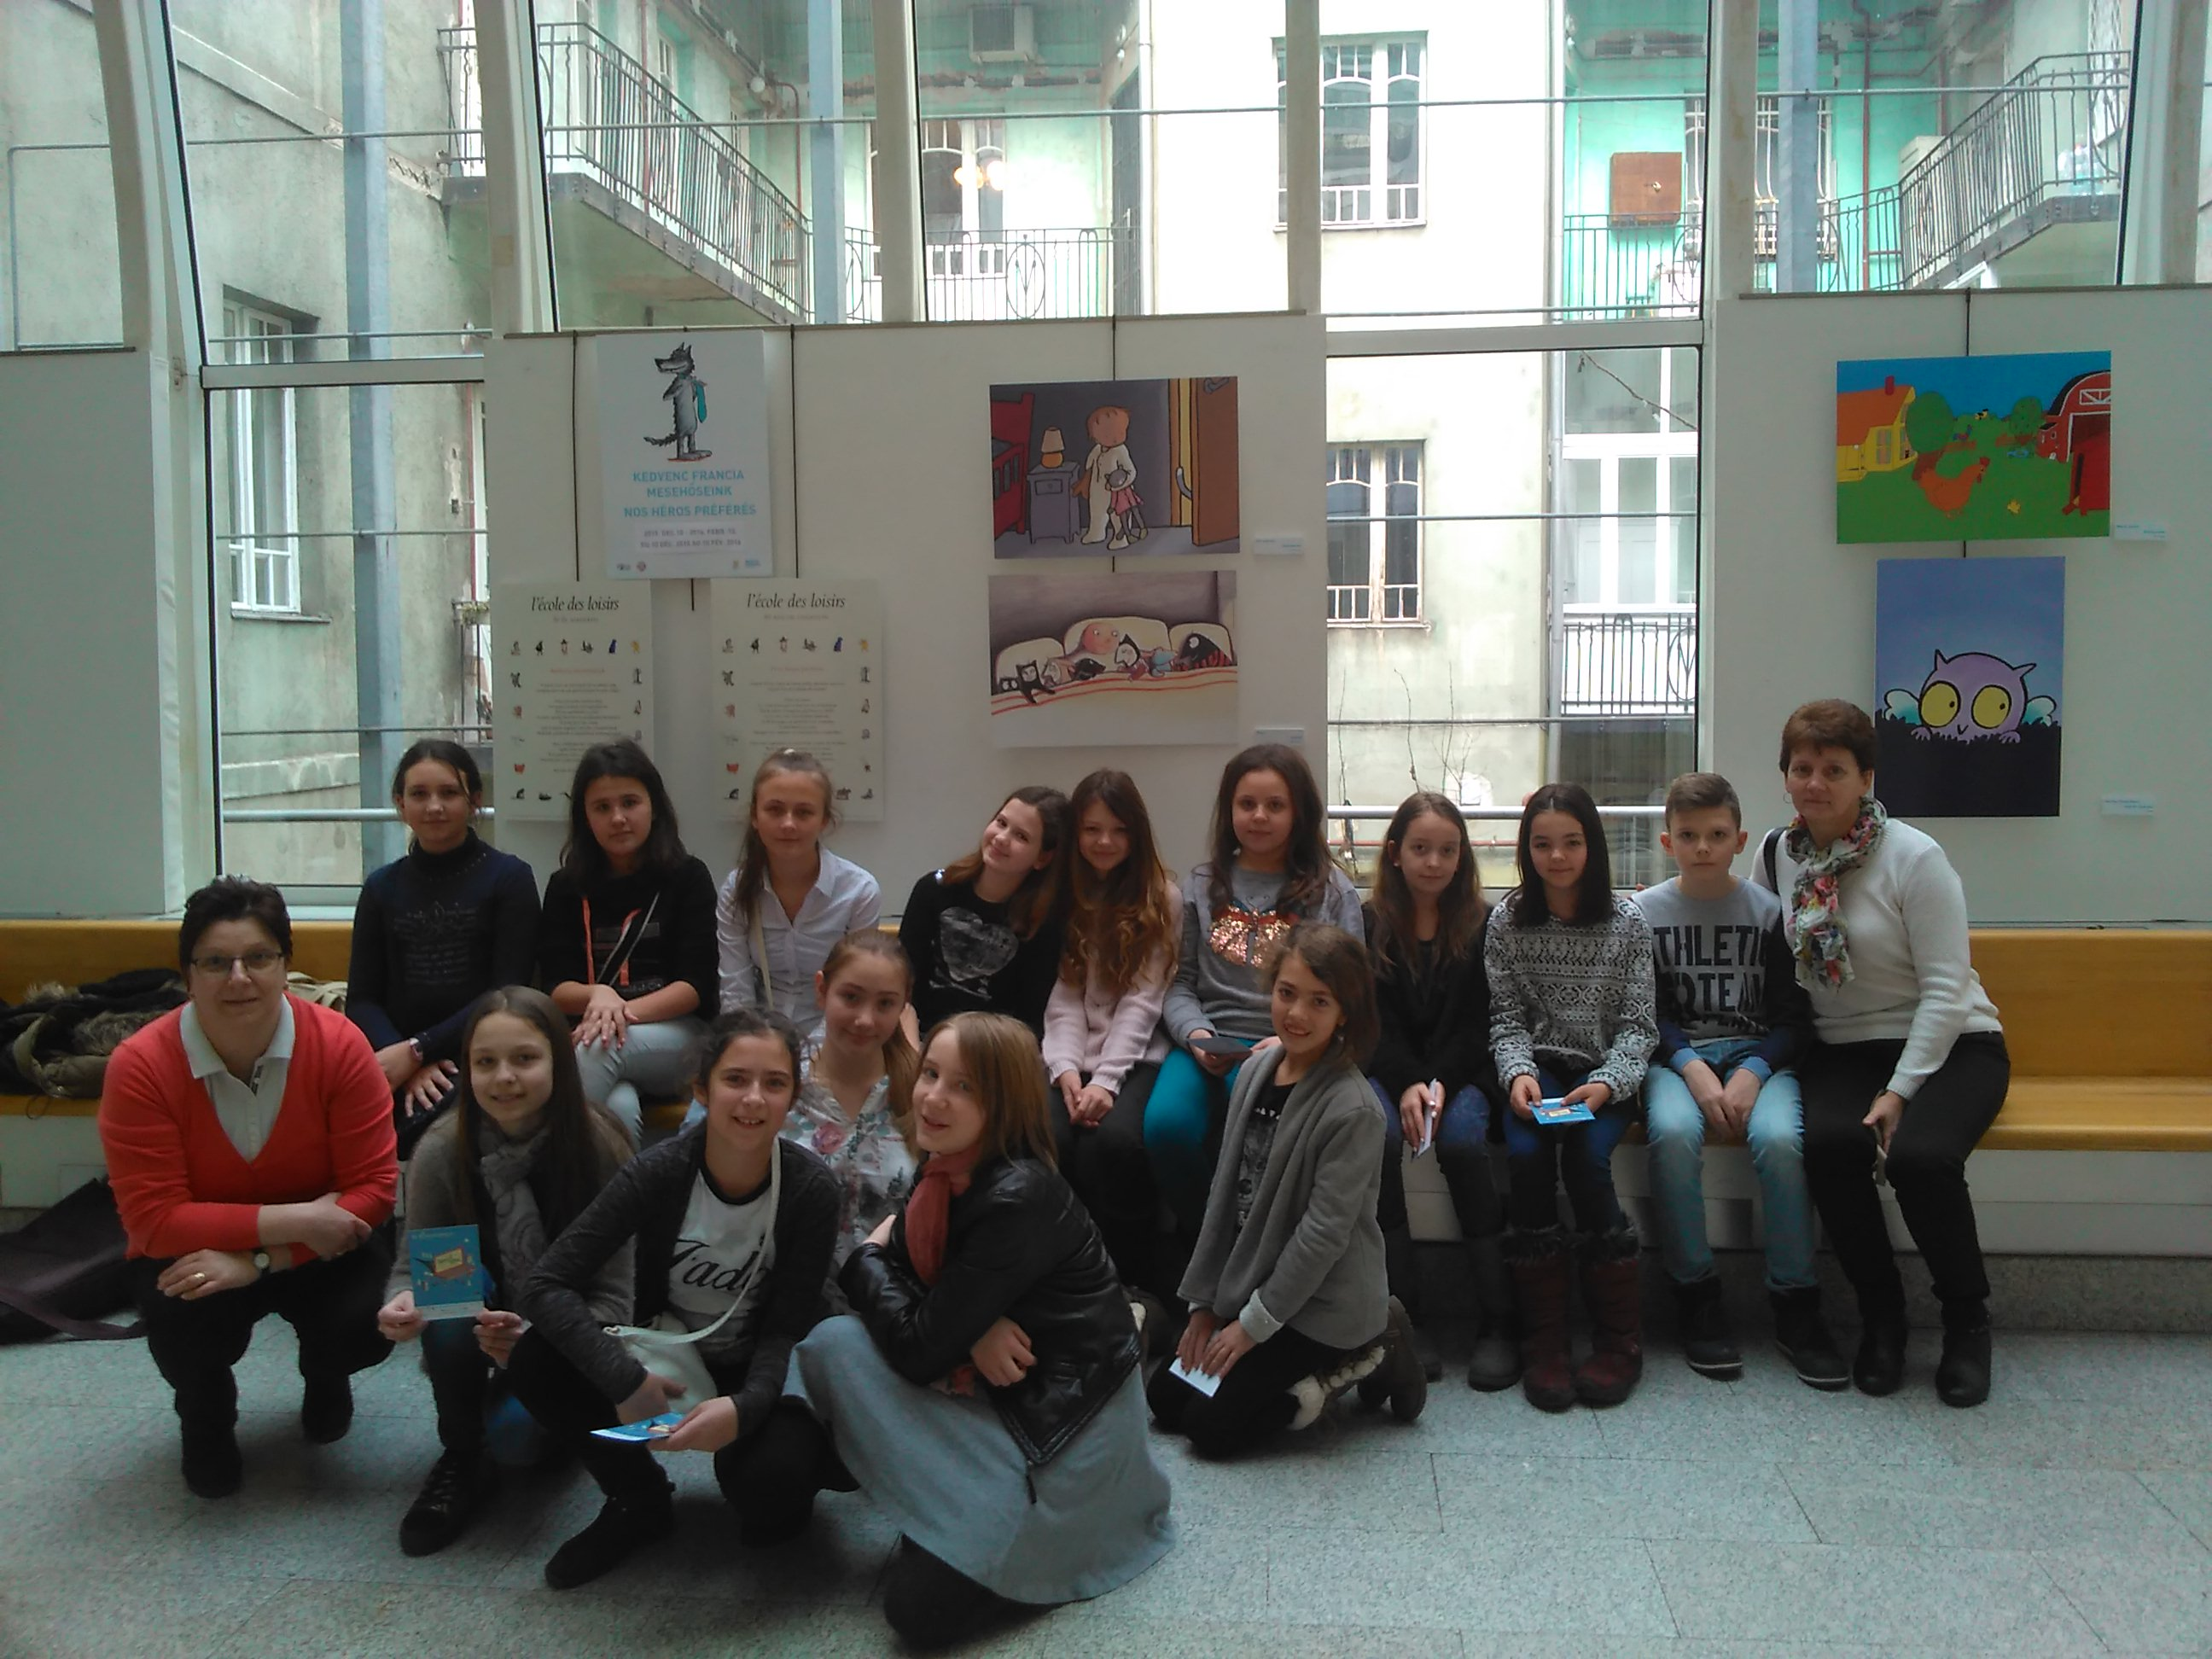
Változatos tevékenységek egészítik ki és élmények gazdagítják a nyelvtanulást: látogatás a Budapesti Francia Intézetben, részvétel a francia filmhét rendezvényen, a Frankofon napok rendezvényein az országos tanulmányi versenyen. Eredményes szereplés a fesztiválokon, francia előadók fogadása az intézményben, külföldi tanulmányi utazások francia nyelvterületre.

Slide 7
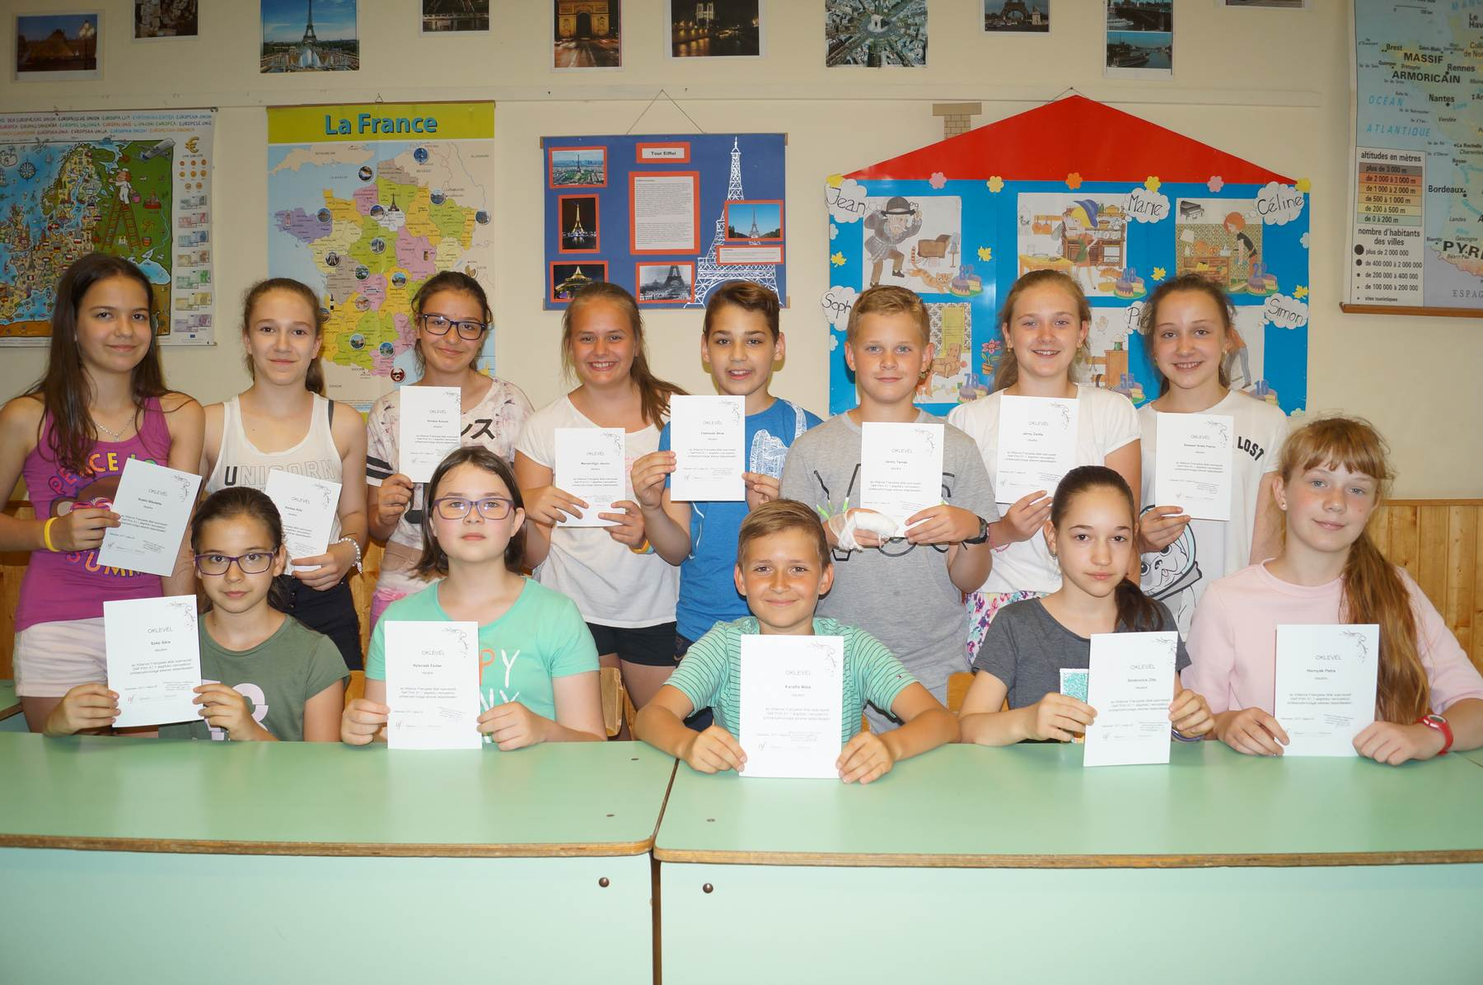
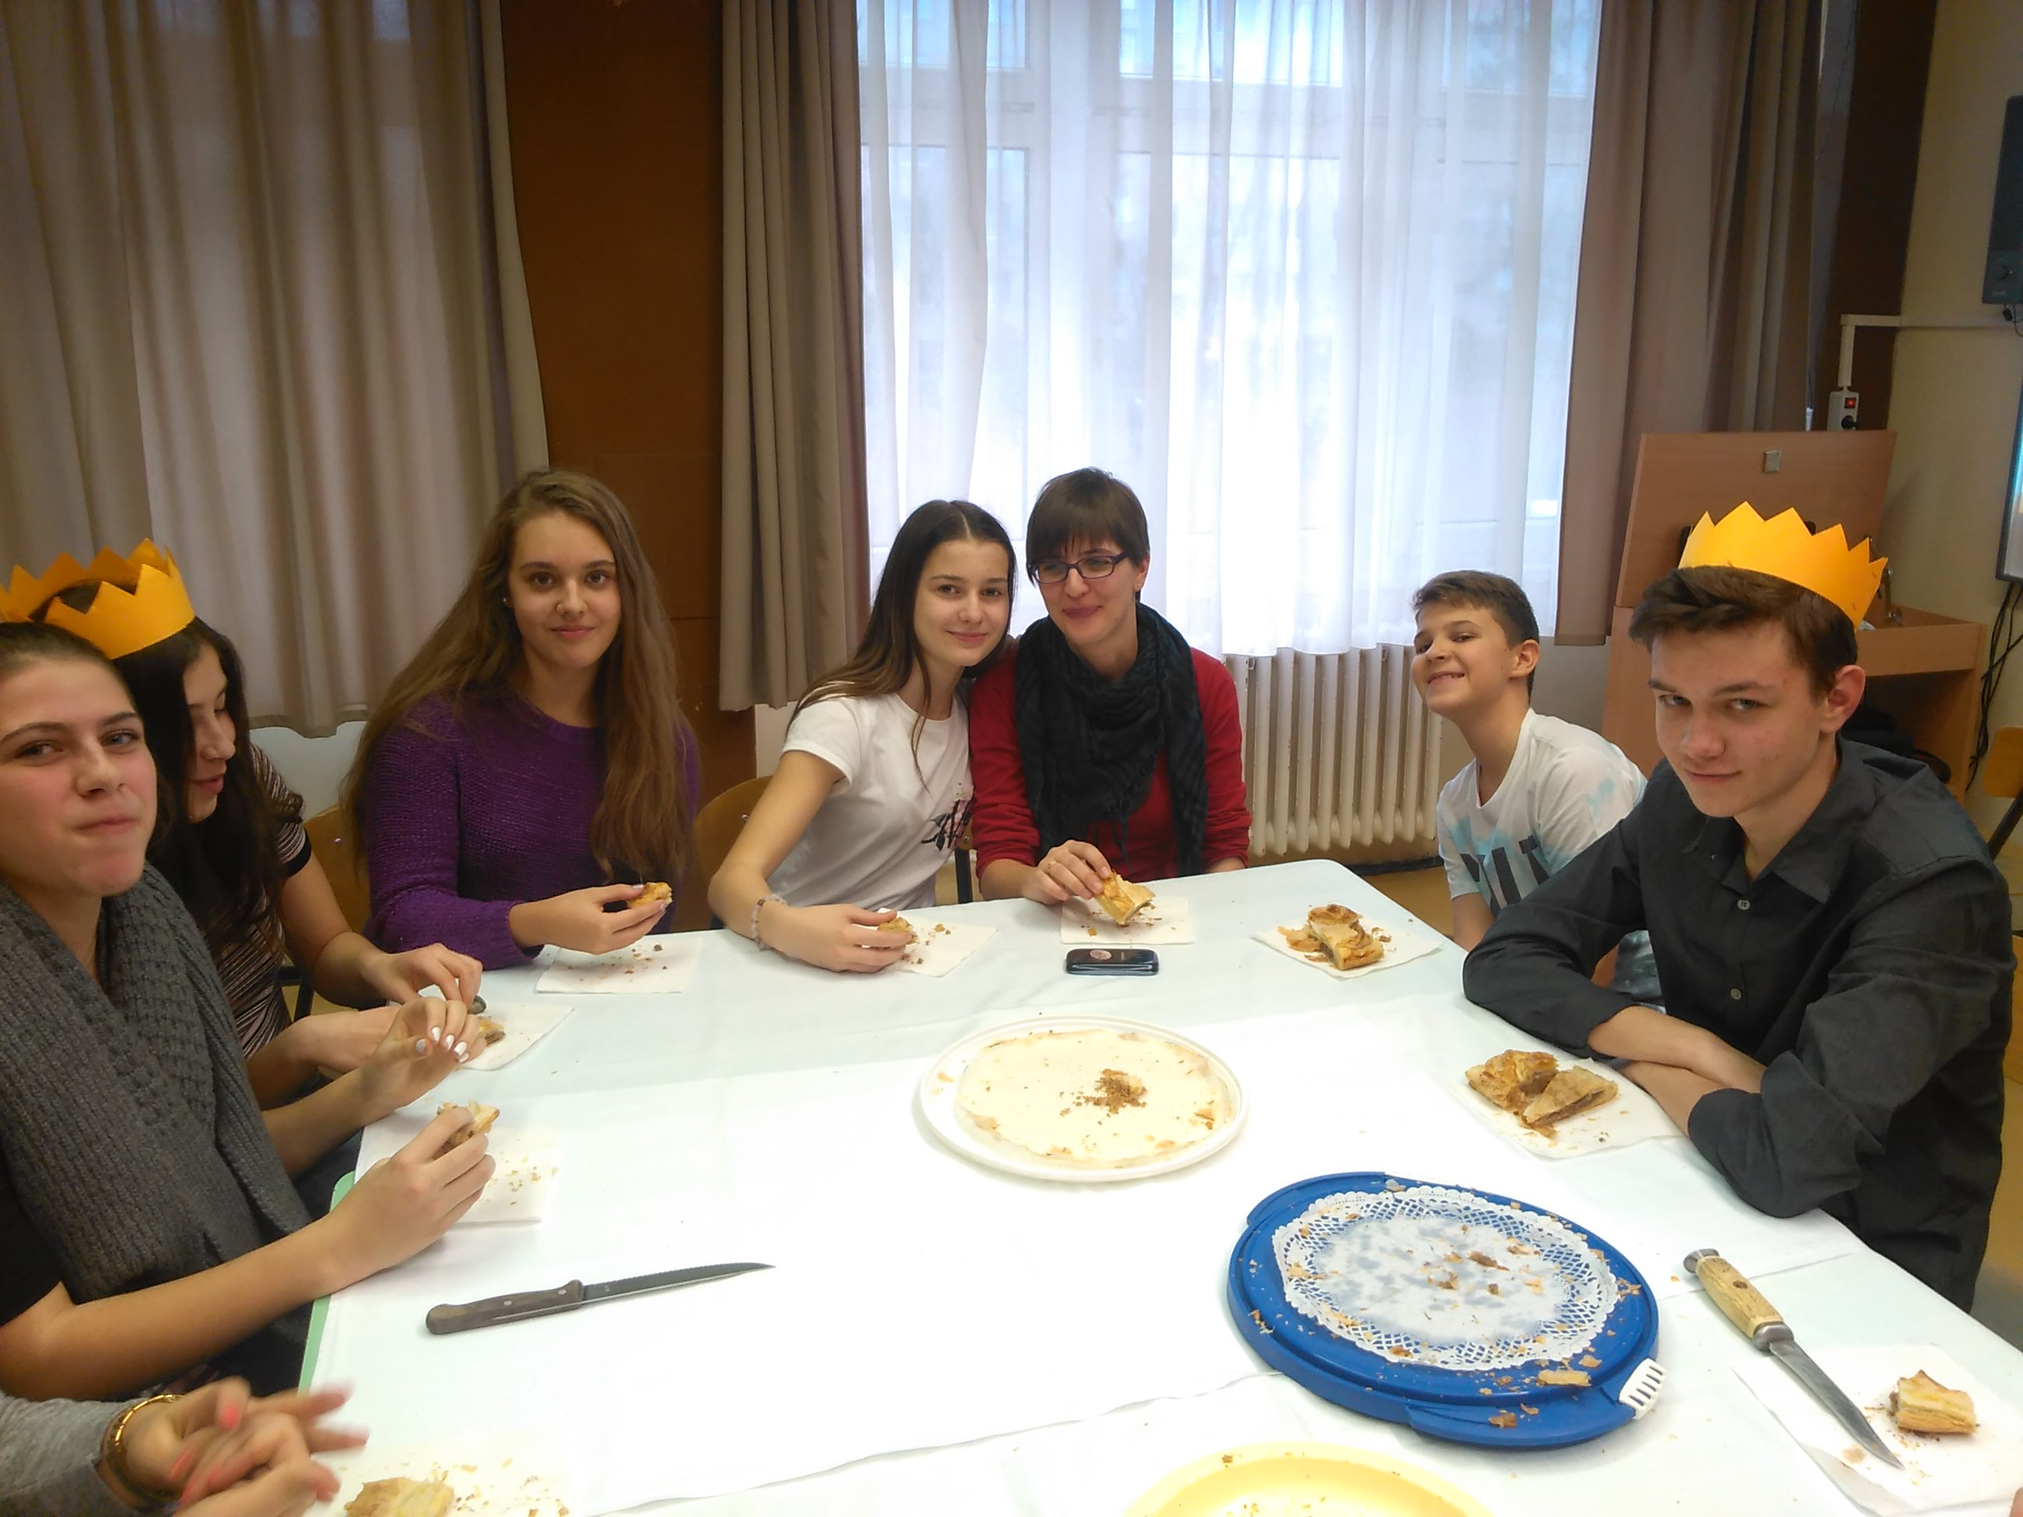
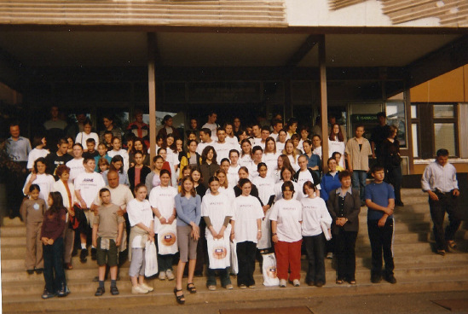

Slide 8
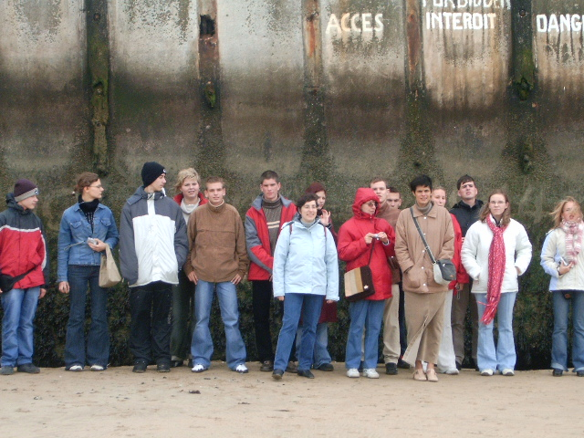
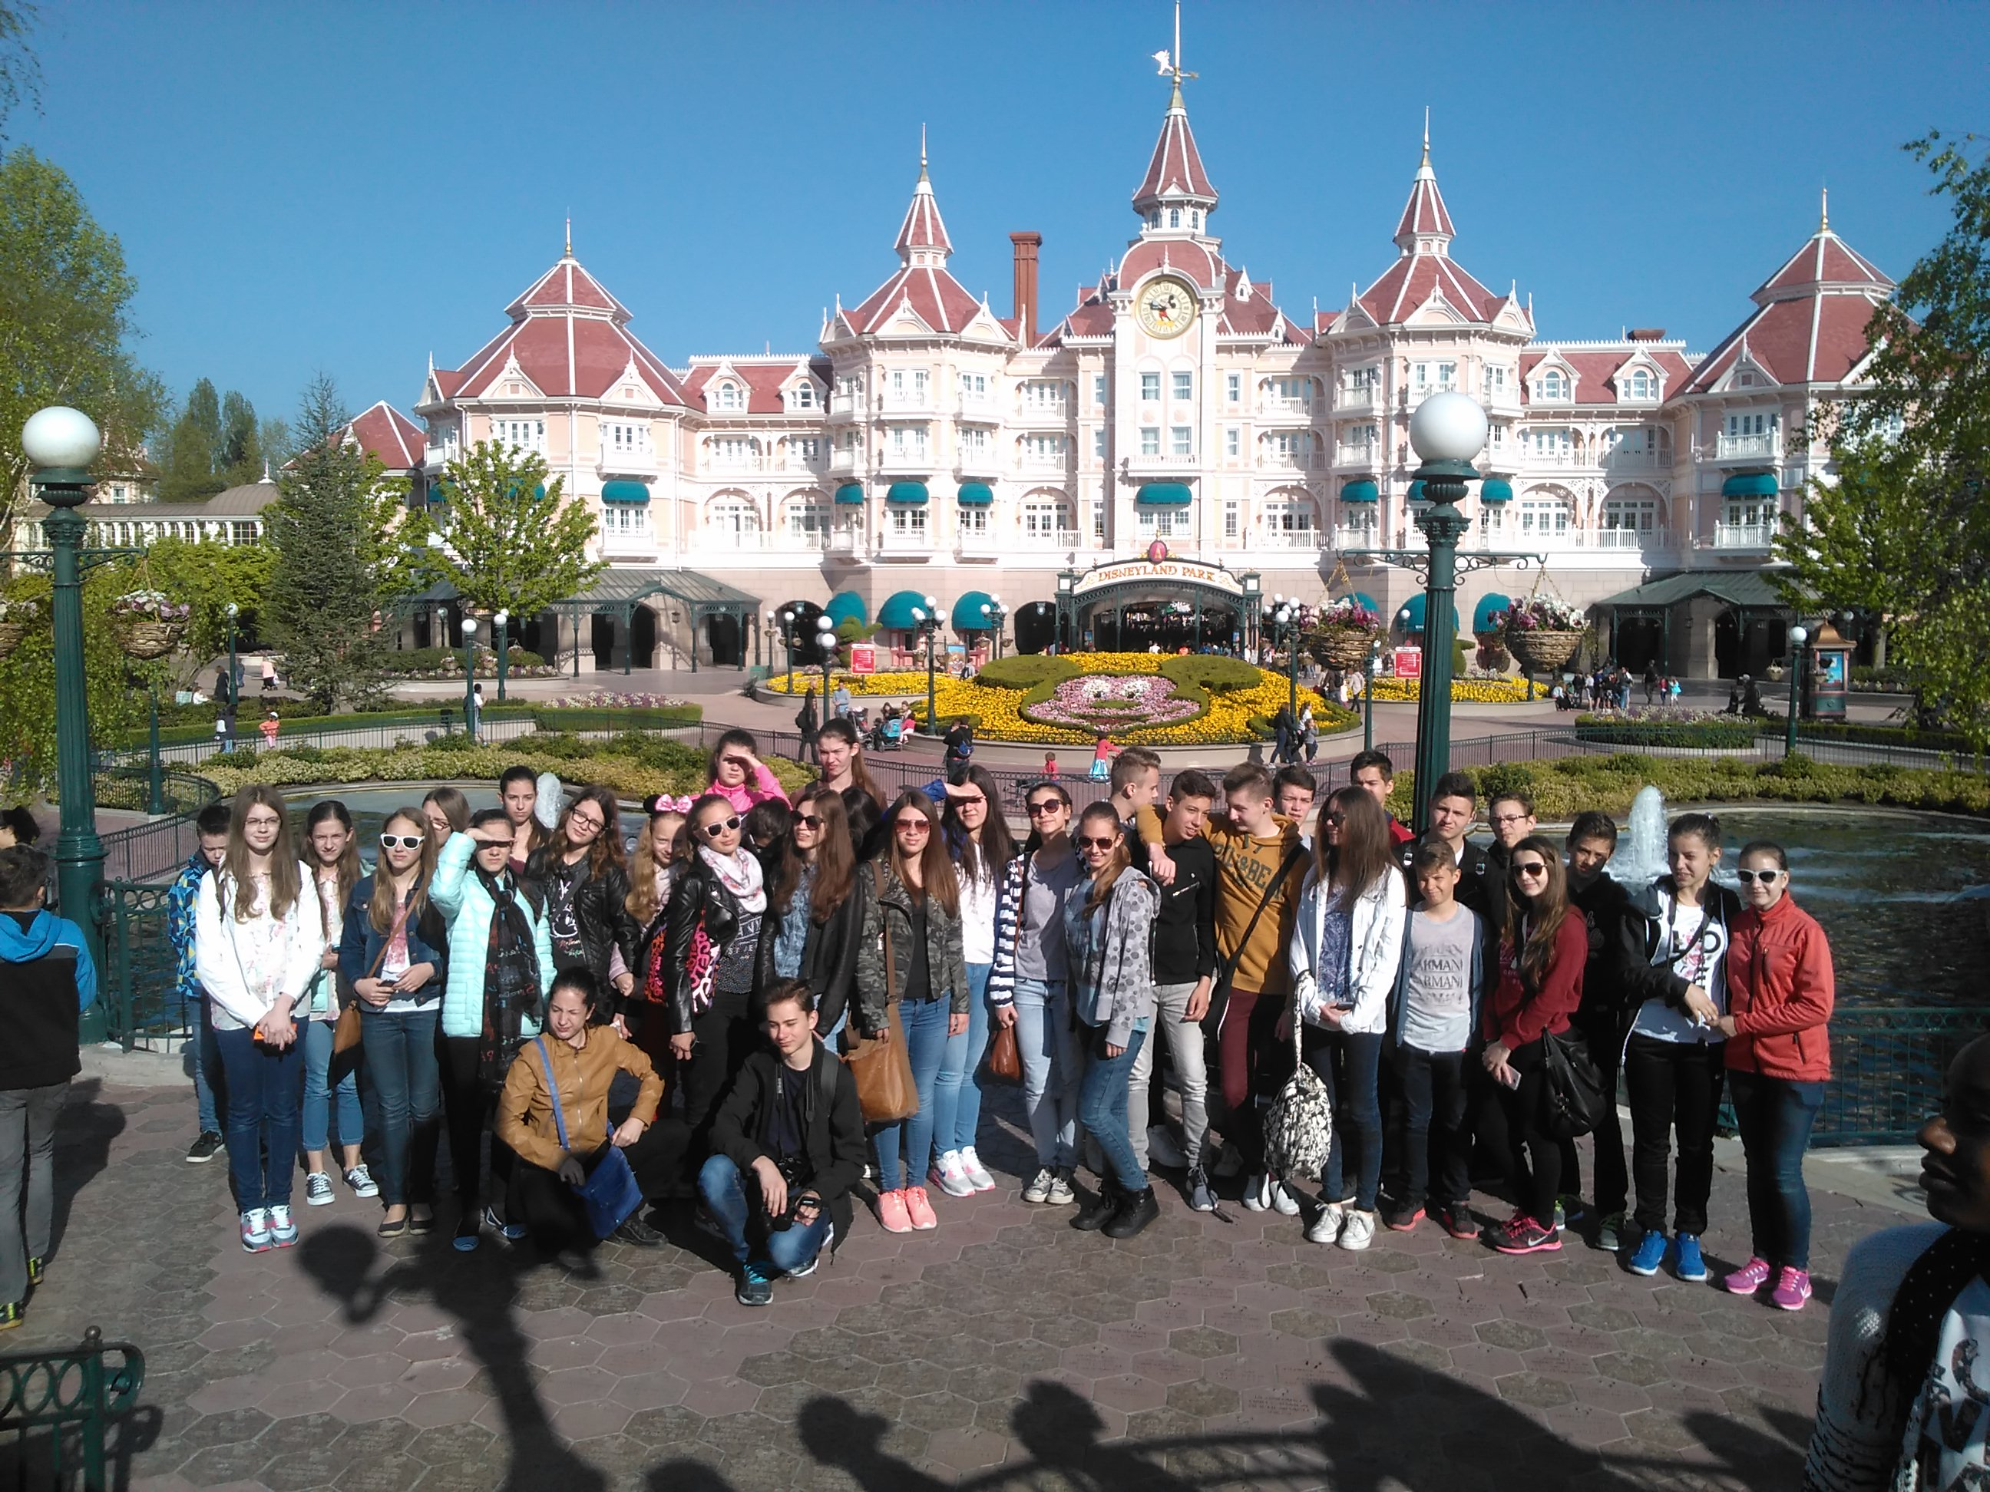
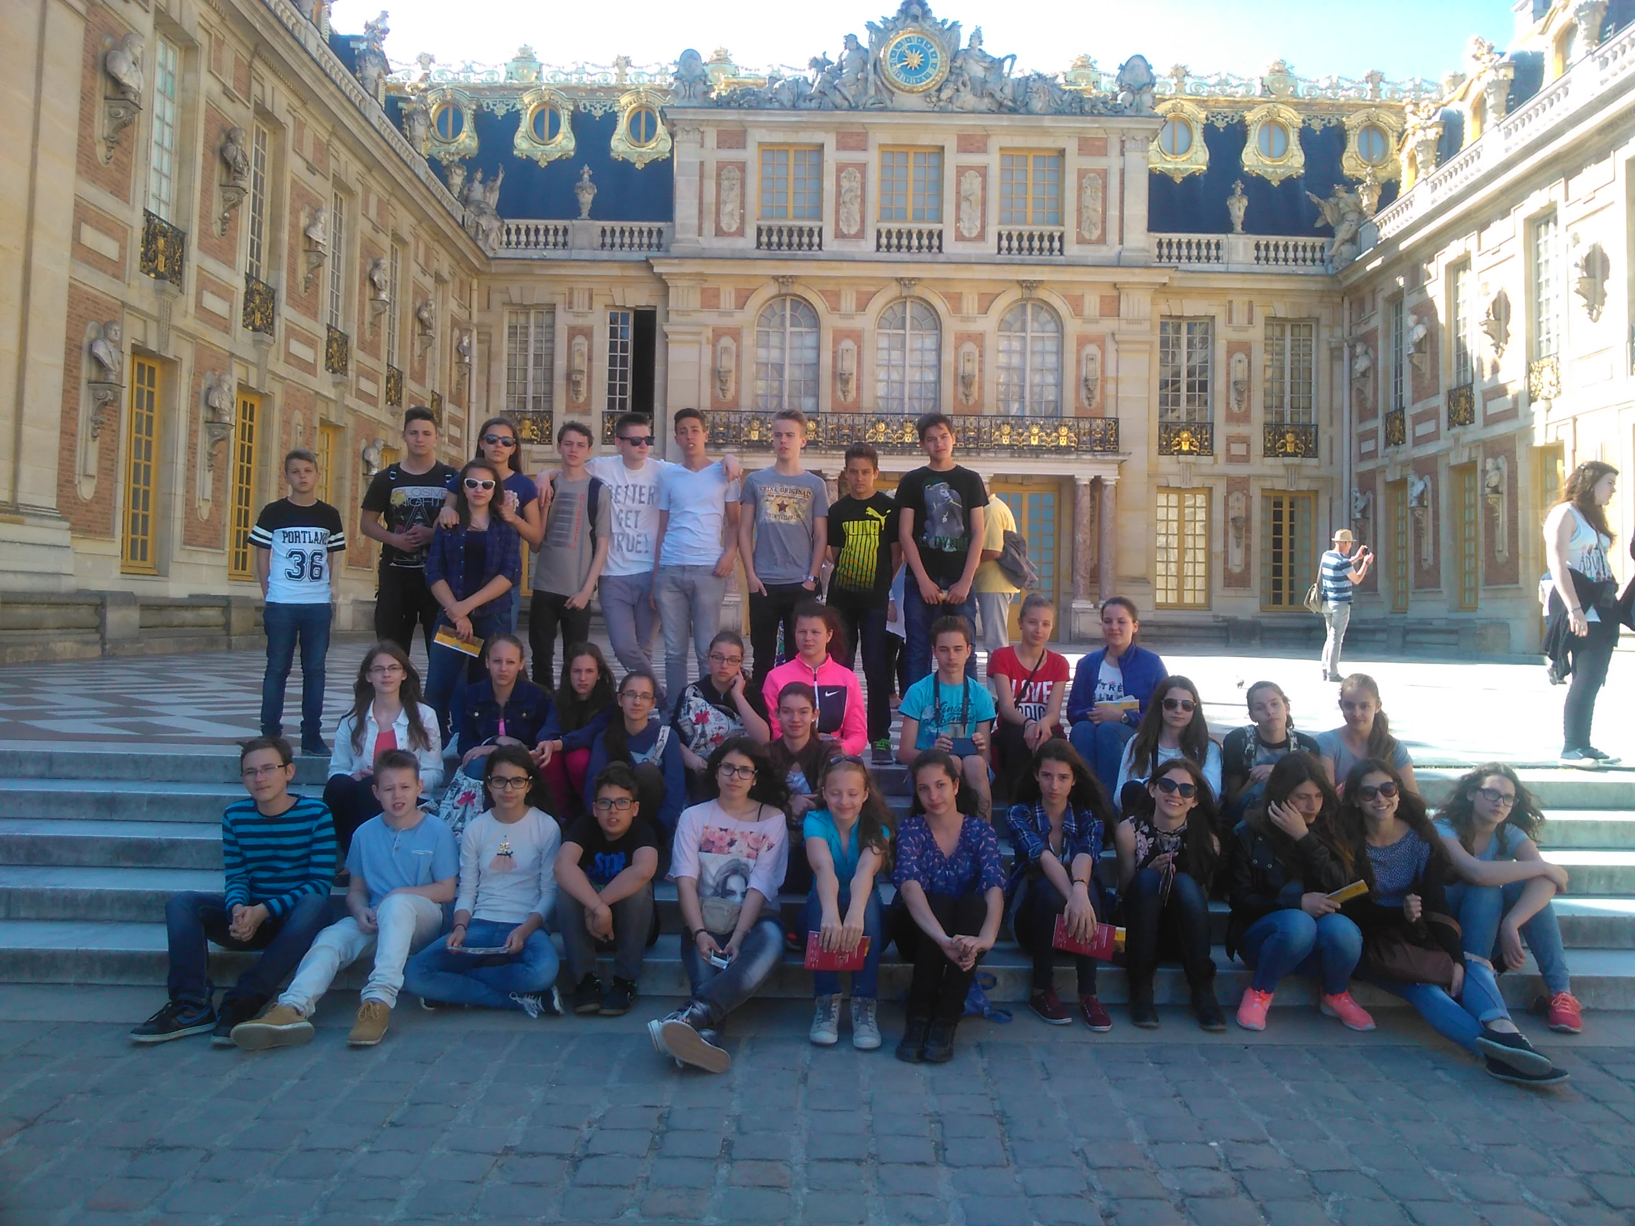

Slide 9
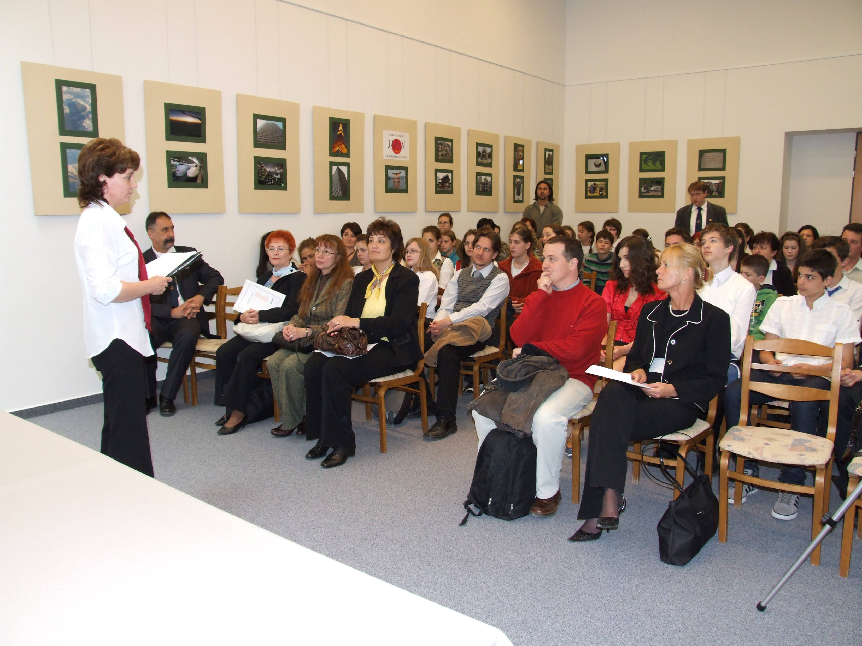
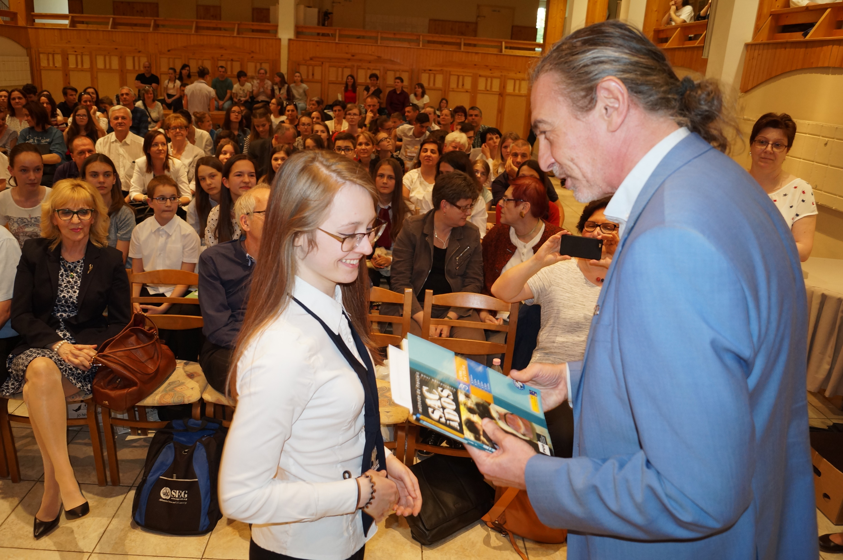
2010-től az 5-10. osztályosok részére meghirdetett Országos Francia Nyelvi Tanulmányi Verseny helyszíne az iskolánk. A tehetséggondozó versenyt az Emberi Erőforrások Minisztériuma anyagi támogatásával szervezzük, és számos helyi és országos szakmai szervezet is képviselteti magát a döntőn.

Slide 10
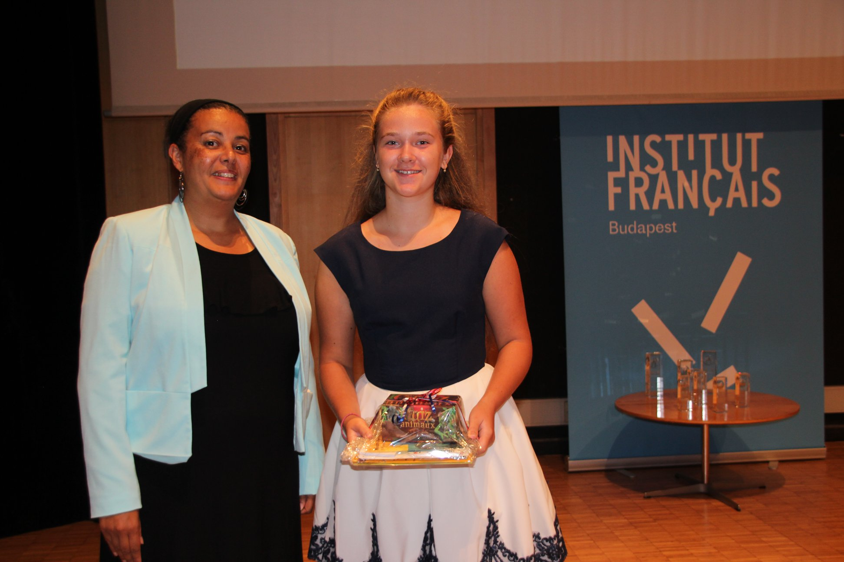
Országos Francia Nyelvi Tanulmányi Verseny2010-2020
https://youtu.be/4C8_CUn_9Xk

Slide 11
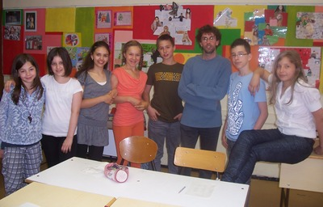
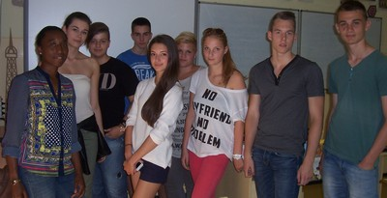
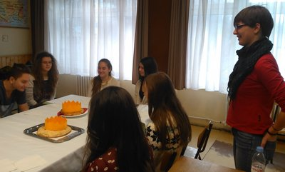
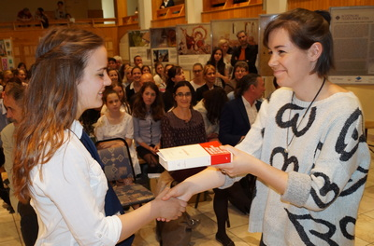
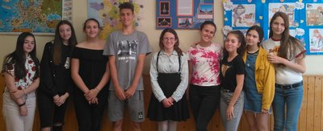
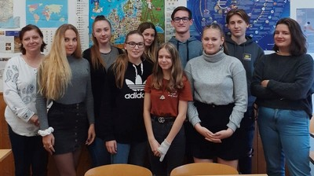
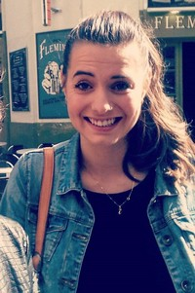
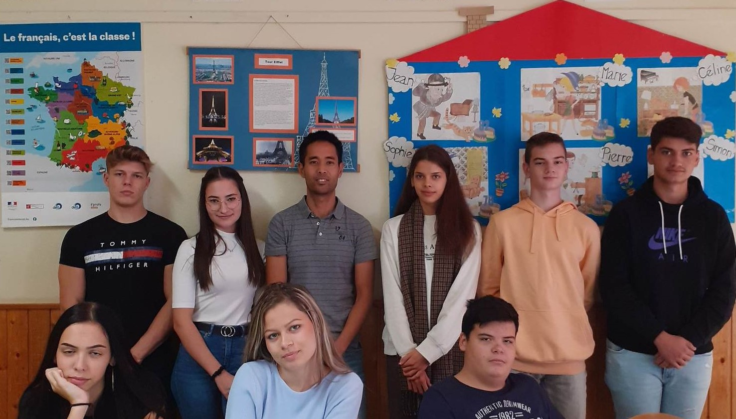
A francia nyelv hatékony oktatását a 2011/2012-es tanévtől
anyanyelvi tanár is segíti az intézményben.
2011/2012: Mathieu OSMAN
2012/2013: Marielle CARPE
2013/2014: Marie-Laure CALCAR
2014/2015 et 2015/2016: Pauline BAUDRY
2016/2017: Maïté BAUDIN
2017/2018 et 2018/2019: Carole BLIN
2019/2020: Amandine Clémence HUMBERT
2020/2021 et 2021/2022: Marion ABJEAN-UGUEN
2022-2023: Toan NGUYEN

